Slide 1
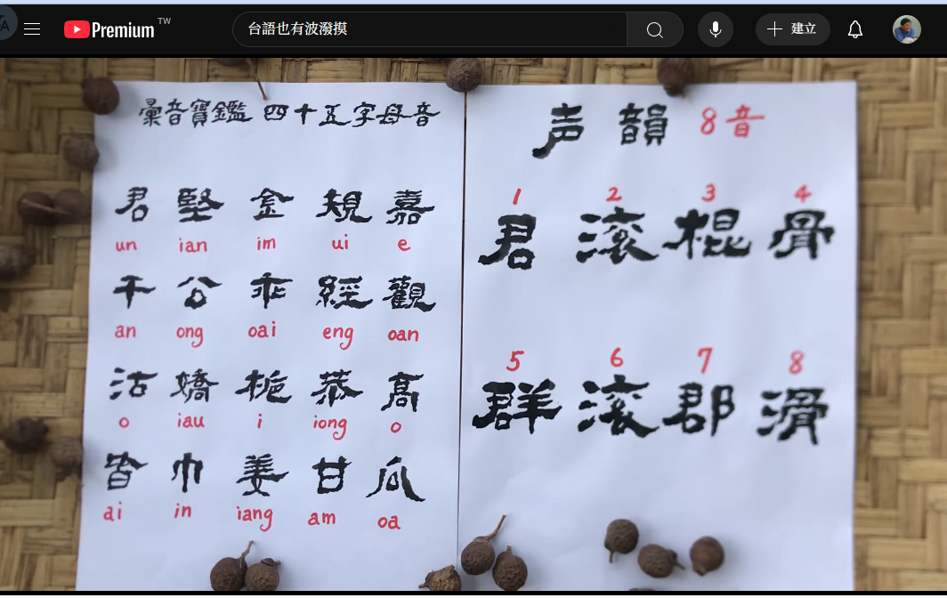
四聲八調與變調 v0.3

Slide 2
漢字標音

Slide 3
漢字標音
漢字標音 ＝ 聲母 ＋ 韻母 ＋ 聲調
台羅拼音（聲調符號）
十五音反切
方音符號
tōng
公
七
地
洞
ㄉㆲ
├
tɔŋ⁷
寬式國際音標（IPA）
台羅拼音： tōng（ tong7 ）
寬式國際音標： tɔŋ⁷
十五音反切： 公七地
方音符號： ㄉㆲ├

Slide 4
聲調在漢字發音之作用
漢字之【標音】，即便【聲母】與【韻母】相同，但仍會因【聲調】不同，導致漢字之發音不同。
花車
【標本調】：
hue1-tshia1
【標變調】：
hue1~7 tshia1
火車
【標本調】：
hue2-tshia1
【標變調】：
hue2~1 tshia1
貨車
【標本調】：
hue3-tshia1
【標變調】：
hue3~2 tshia1

Slide 5
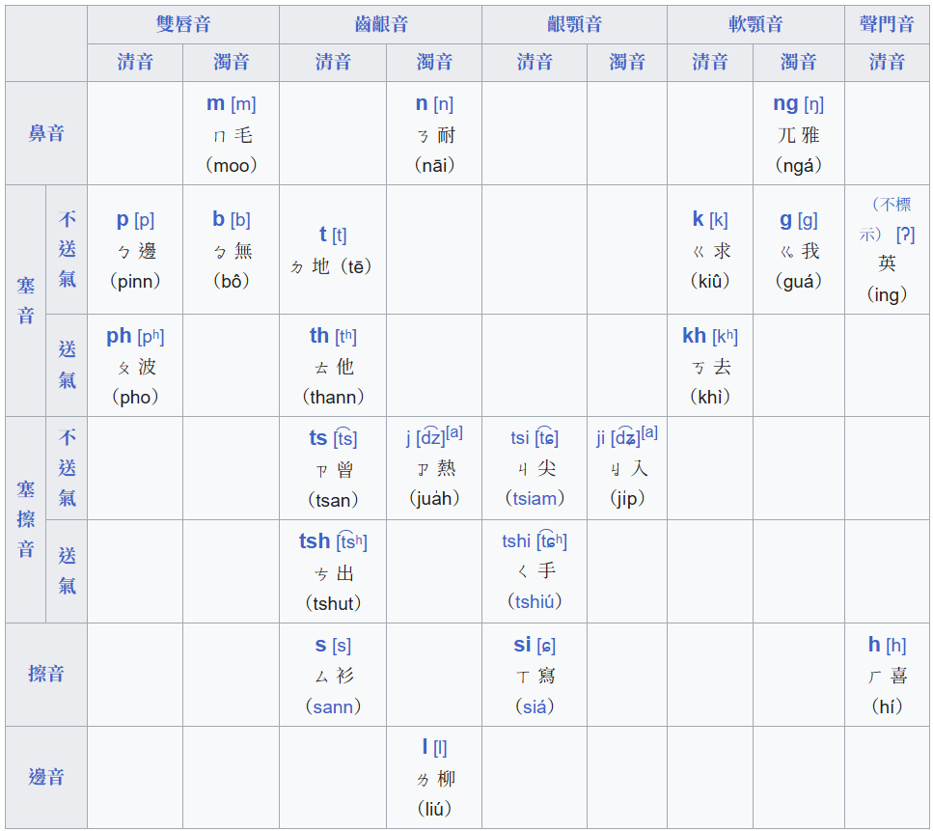
漢字標音：台羅拼音摘要（一）
【羅馬拼音/聲母】：
【羅馬拼音字母】：
不是【英文】字母；而是【羅馬拼音】字母；
羅馬拼音字母【t】，其【發音】不要唸成【KK音標】的【t】；而要唸成【漢語拼音】的【d】。

Slide 6
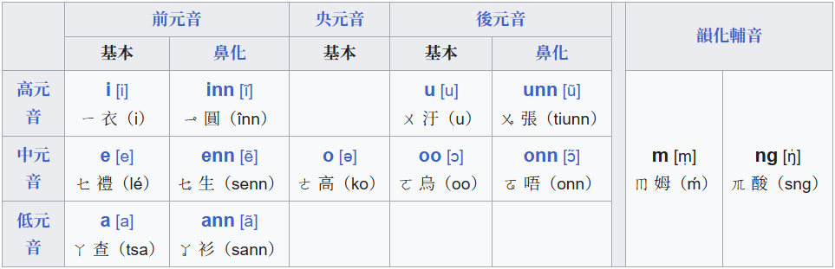
漢字標音：台羅拼音摘要（二）
【羅馬拼音/韻母/元音及輔音】：
【羅馬拼音/韻母/韻尾】：
閩南語的韻尾有兩個元音、三個鼻音、四個塞音，有些音節沒有韻尾。可分為舒聲韻（-i、-u、-m、-n、-ng）及 入聲韻（-p、-t、-k、-h）。

Slide 7
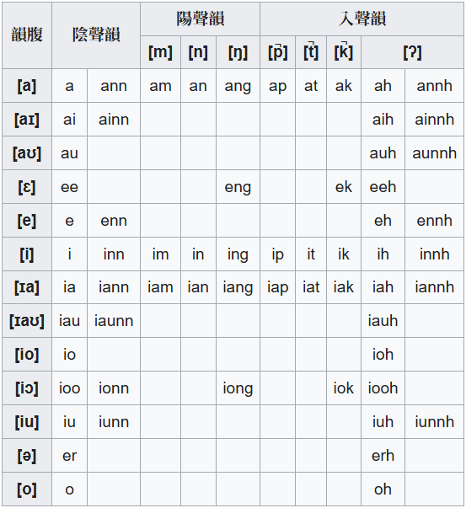
漢字標音：台羅拼音摘要（三）
【羅馬拼音/韻母/韻母列表一】：

Slide 8
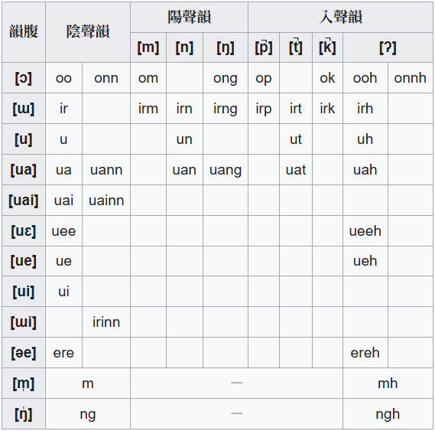
漢字標音：台羅拼音摘要（四）
【羅馬拼音/韻母/韻母列表二】：

Slide 9
漢字標音：台羅拼音摘要（五）
【聲調標註】：
閩南語的【四聲八調】，實際僅有【7個聲調】
閩南語的八聲調，其【調名】分別為：
陰平、陰上、陰去、陰入；
陽平、陽上、陽去、陽入
在【漳州/廈門/台灣】之地方腔，己無【陽上】調，故有些人將【陰上】、 【陽上】，統稱為：【上聲】調；
台羅拼音標示【聲調】，標準用【調符】（聲調符號）（與【白話字】同）；
顧及電腦輸入之便利性，亦可使用【調號】（數值）代替；【陰平】之調號【1】，與【陰入】之調號【4】，允許省略不標示。

Slide 10
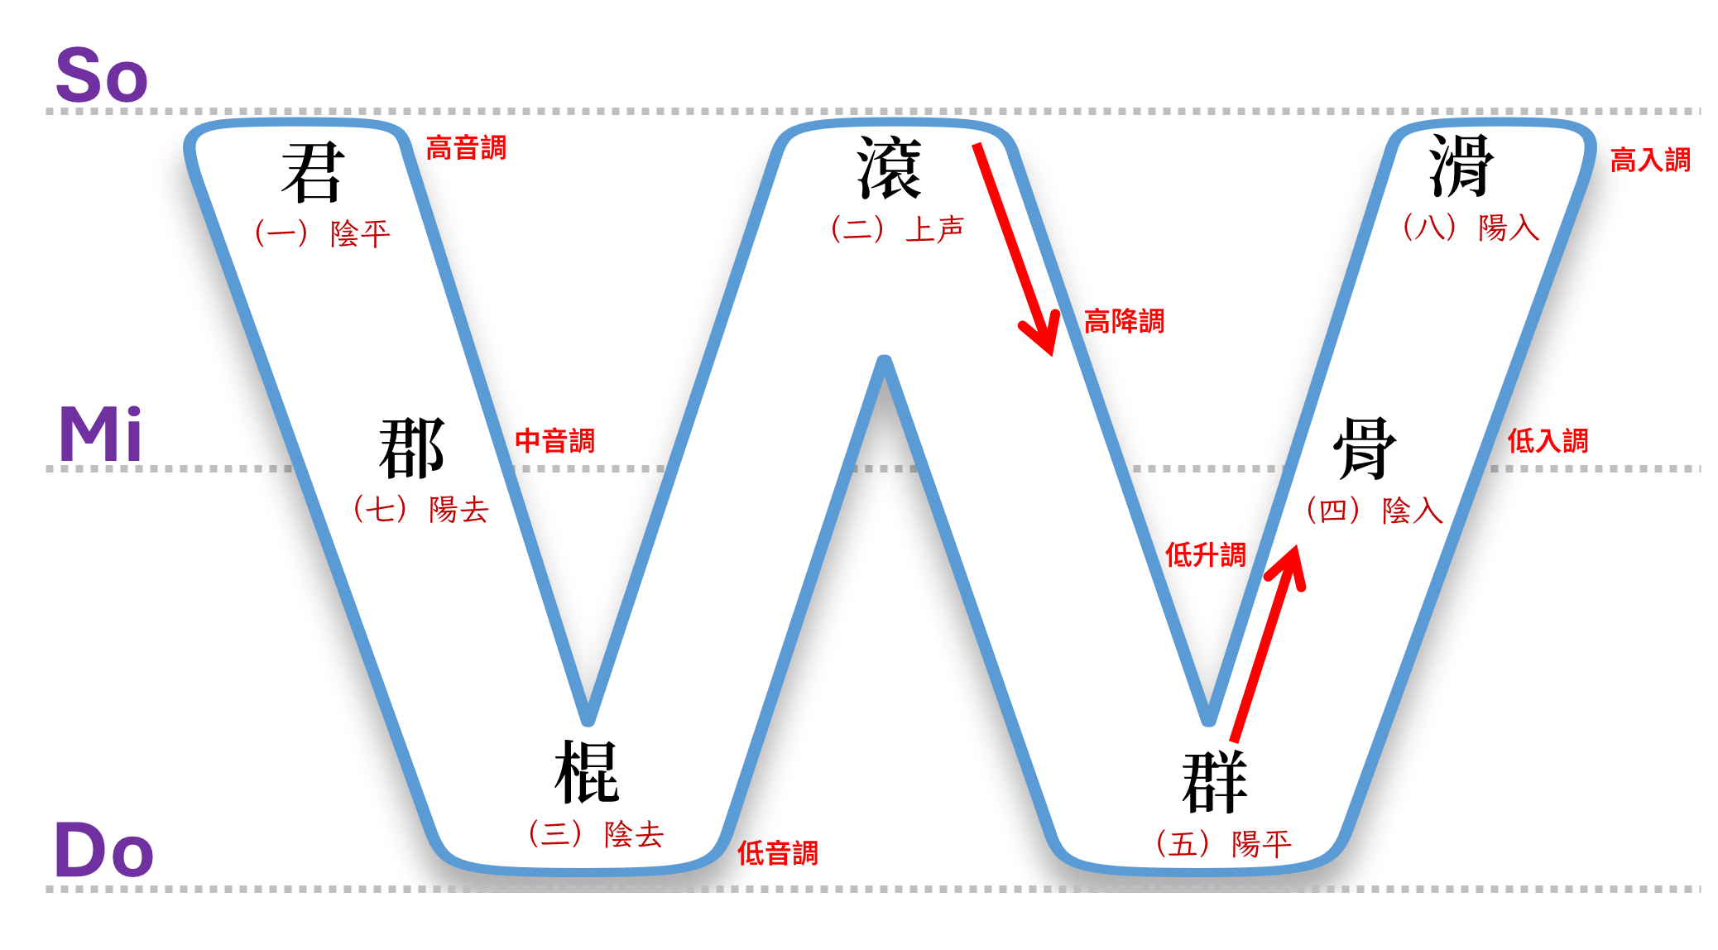
漢字標音：台羅拼音摘要（六）
【變調標註】：
【甲式】：
本調
變調
hue³⁻²
【乙式】：
本調
變調
hue3~2

Slide 11
四聲八調定義

Slide 12
四聲八調之【調名】定義

Slide 13
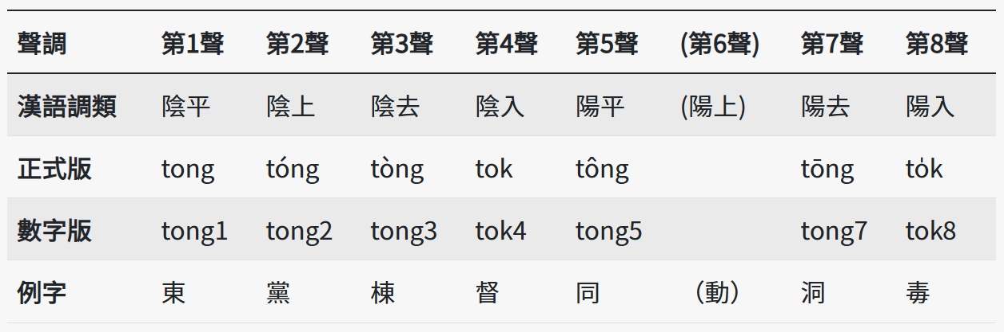
台羅拼音之四聲八調

Slide 14
四聲八調-不用調符，以數值調號表聲調

Slide 15
四聲八調助記法
正確掌握「台羅拼音」，八個聲調之發音方法

Slide 16
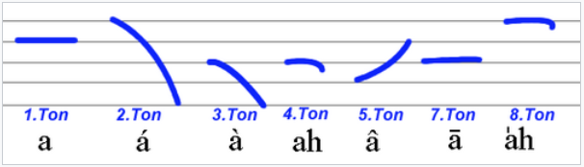
四聲八調：調值助記法
5
4
3
2
1

Slide 17
四聲八調：調值助記法
方言腔調不同
調值不同

Slide 18
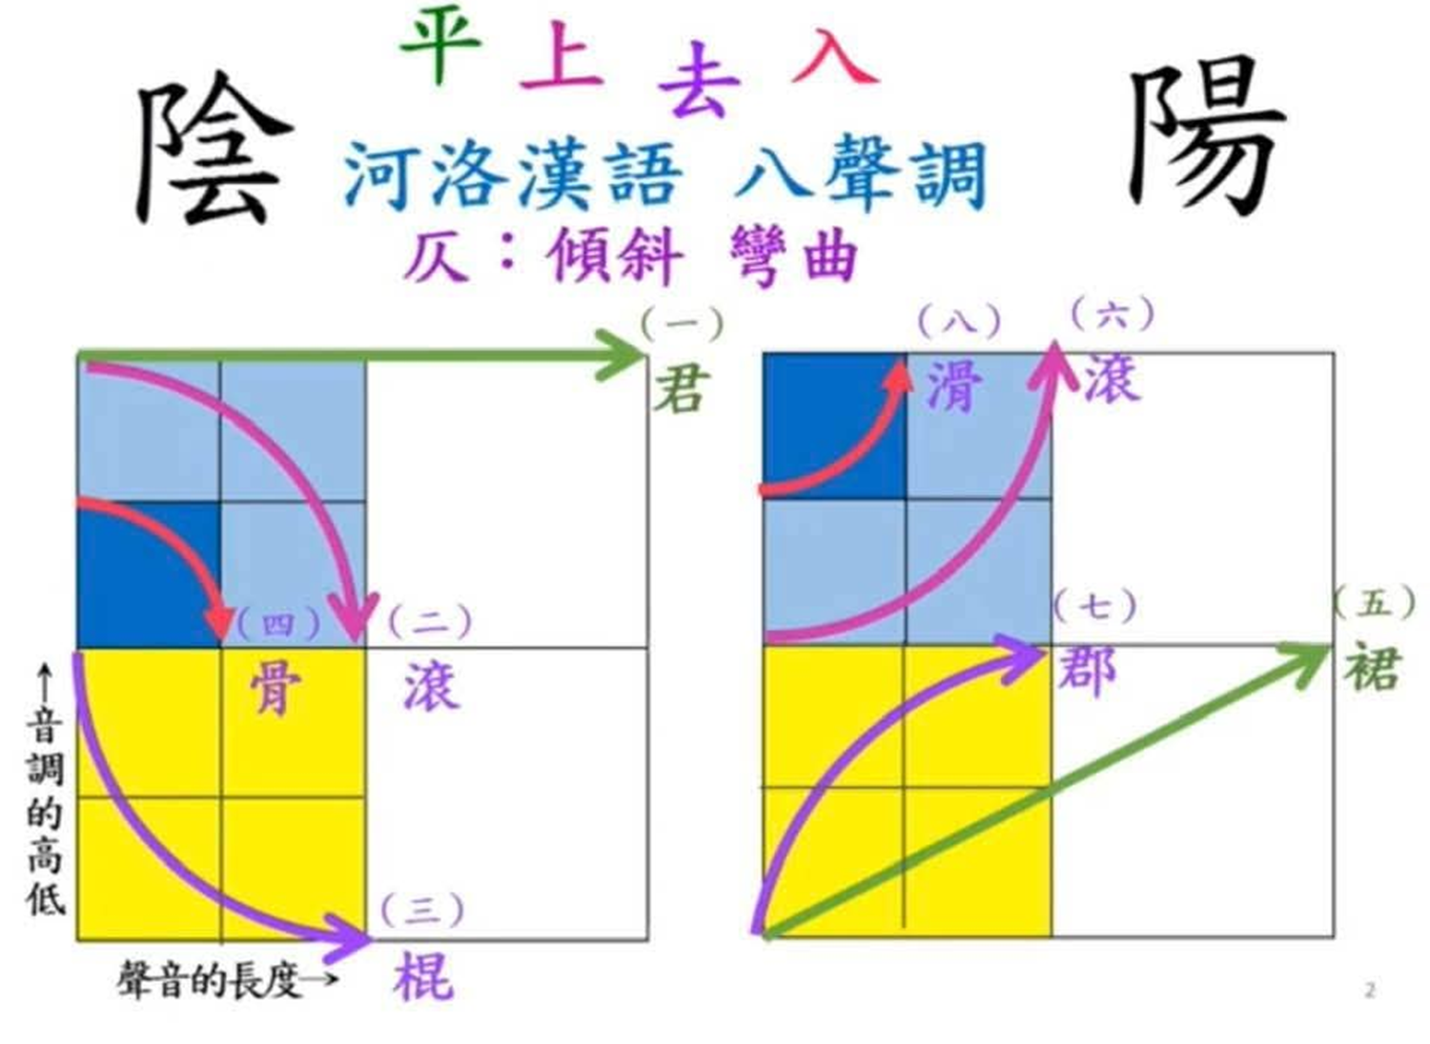
四聲八調：音高聲長助記法

Slide 19
四聲八調：W助記法

Slide 20
八調之變調規則
閩南語漢字之【讀音】，當【單字】組合成【詞彙】，原【標音】中之【聲調】，需進行「變調轉換」；
漢字為【單字】時，其【標音】使用之【聲調】，稱為：【本調】；
漢字組成【詞彙】時，其【標音】使用之【聲調】，稱為：【變調】 。

Slide 21
漢字標音：單字標音

Slide 22
漢字標音：詞彙標音
【變調標註】：
本調
變調
3 為【本調】：台羅拼音之三聲調，亦即：【陰入調】
2 為【變調】：台羅拼音之二聲調，亦即：【陰上調】

Slide 23
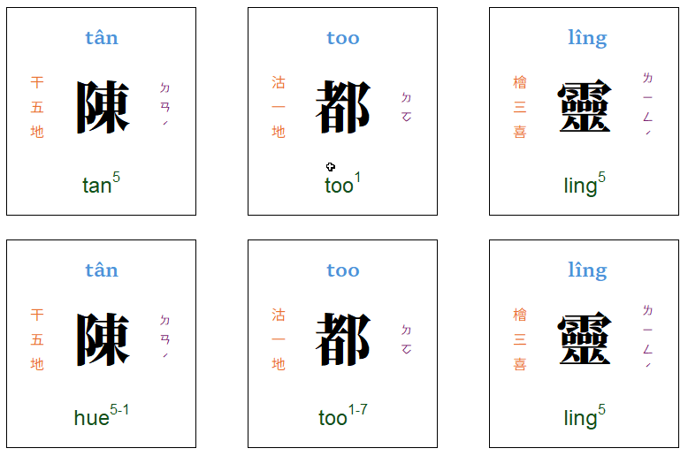
漢字標音：詞彙標音

Slide 24
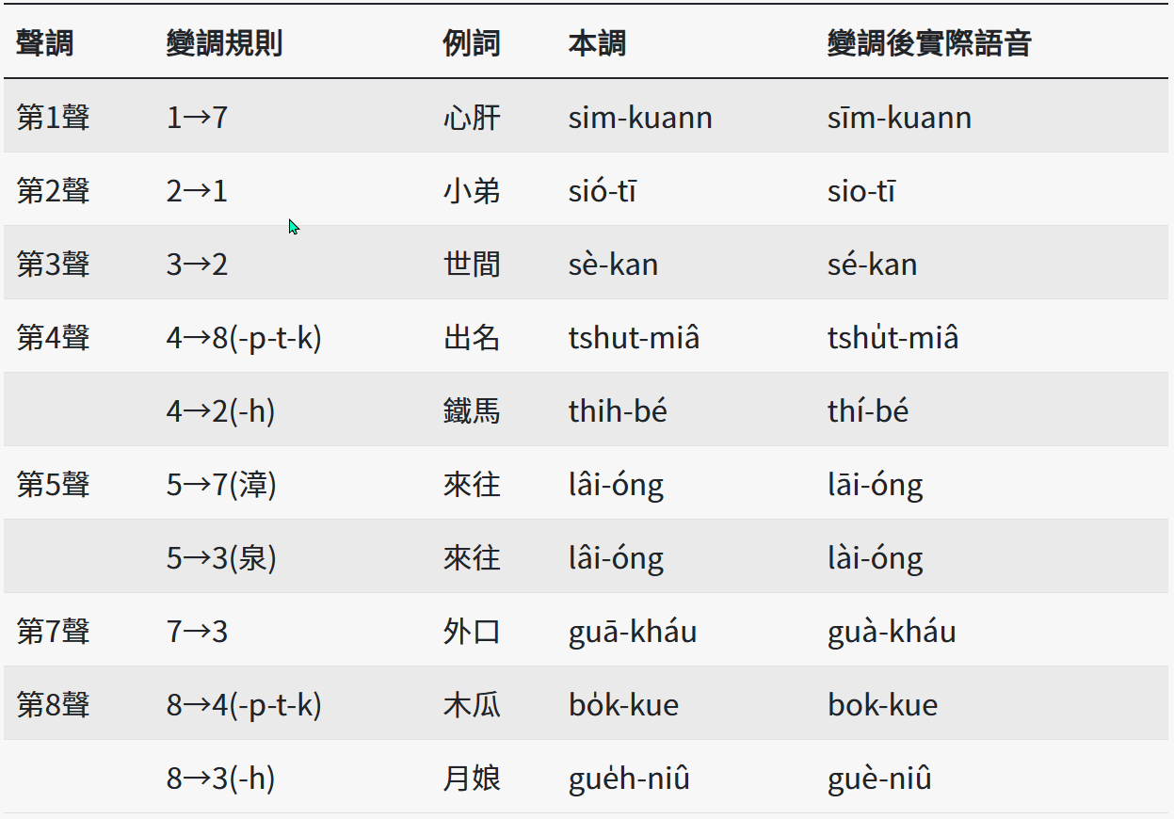
變調規則（台灣/廈門腔）

Slide 25
變調規則（台灣/廈門腔）
1.【高降】取【高】得【高音調】 （陰平調/一聲調） ；
2.【低升】取【中】得【中音調】 （陽去調/七聲調） ；
3.【高降中】得【中音調】 （陽去調/七聲調） ；
4.【中降低】得【低音調】 （陰去調/三聲調） ；
5.【低升高】得【高降調】 （上声調/二聲調）；
《入聲韻尾：p/t/k》
6.【低入升高入】得【高入調】（陽入調/八聲調）；
7.【高入降低入】得【低入調】（陰入調/四聲調）；
《入聲韻尾：h》
8.【低入變高降】得【高降調】（上声調/二聲調）；
9.【高入變低】得【低音調】（陰去調/三聲調）。

Slide 26
變調規則助記圖（台灣/廈門腔）
1
2
h
4
5
p/t/k
漳州腔
泉州腔
7
3
h
8

Slide 27
變調實例（台灣/廈門腔）

Slide 28
變調實例（台灣/廈門腔）
人情留一線，日後好相看。
【台羅拼音】：
Jîn-tsîng lâu tsi̍t suànn, ji̍t-āu hó sio khuànn.
【台羅拼音用調號標本調】：
Jin5-tsing5 lau5 tsit8 suann3, jit8-au7 ho2 sio1 khuann3.
【台羅拼音用調號標變調】：
Jin5~7 tsing5 lau5~7 tsit8~4 suann3, jit8~4 au7 ho2~1 sio1~7 khuann3.
三百六十行，行行出狀元。
【台羅拼音】：
Sann-pah la̍k-tsa̍p hâng ,
hâng-hâng tshut tsiōng-guân.
【台羅拼音用調號標本調】：
Sann1-pah4 lak8-tsap8 hang5, hang-hang5 tshut4 tsiong7-guan5.
【台羅拼音用調號標變調】：
Sann1~7 pah4~2 lak8~4 tsap8~4 hang5, hang5~7 hang5 tshut4~8 tsiong7~3 guan5.

